Slide 1
Pemulihan Basis Data
D. Sinaga, M.Kom

Slide 2
Data Concurrency and Consistency
In a single-user database, a user can modify data without concern for other users modifying the same data at the same time. However, in a multiuser database, statements within multiple simultaneous transactions can update the same data.
Transactions executing simultaneously must produce meaningful and consistent results. Therefore, a multiuser database must provide the following:

Slide 3
Data concurrency, which ensures that users can access data at the same time
Data consistency, which ensures that each user sees a consistent view of the data, including visible changes made by the user's own transactions and committed transactions of other users
To describe consistent transaction behavior when transactions run concurrently, database researchers have defined a transaction isolation model calledserializability.
A serializable transaction operates in an environment that makes it appear as if no other users were modifying data in the database.

Slide 4
Database Recovery
Database Recovery merupakan suatu proses penyimpanan/pengembalian database ke state yang benar pada saat terjadi kerusakan.
Kebutuhan atas kontrol recovery disebabkan karena penyimpanan data pada umumnya menggunakan empat jenis media penyimpanan berdasarkan tingkat reliabilitas/tahan uji-nya.
Terdapat 2 jenis penyimpanan :

Slide 5
Volotile storage, biasanya tidak bertahan jika terjadi kerusakan sistem (system crash). Contohnya : main memory
Nonvolotile storage, magnetic disk merupakan online nonvolatile storage dan magnetic tape merupakan offline nonvolatile storage. lebih reliable dan lebih murah.

Slide 6
Terdapat beberapa jenis kerusakan yang dapat mempengaruhi proses database.
Beberapa kerusakan hanya mempengaruhi main memory saja atau juga media yang lain. Kerusakan tersebut diakibatkan oleh :
System Crashes, menyebabkan hilangnya data dari main memory.
Media Failures, menyebabkan hilangnya sebagian data dari media penyimpanan secondary.
Application Software errors, misalnya logical erroryang terdapat dalam program yang mengakses

Slide 7
database sehingga menyebabkan satu atau lebih transaksi mengalami kegagalan.
Natural physical disaster, bencana alam/musibah seperti :kebakaran, banjir, gempa bumi, kerusakan listrik.
Carelessness, kecerobohan atau tindakan tidak sengaja yang menyebabkan kerusakan data, yang dilakukan oleh operator atau user.
Sabotage, sabotase atau tindakan sengaja merusak atau mencuri data, fasilitas harware maupun software.

Slide 8
Transaksi dan Recovery
Transaksi merepresentasikan unit dasar dari recovery dalam sistem database.
Recovery manager bertanggung jawab atas atomicity dan durability.
Jika kesalahan terjadi antara penulisan ke buffer dan mengirimkan buffer database ke penyimpanan sekunder maka recovery manager harus menetapkan status dari transaksi yang melakukan penulisan pada saat terjadi kerusakan.
Jika transaksi dinyatakan commit, maka untuk memastikan durability, recovery manager harus melakukan redo (rollforward) terhadap perubahan transaksi.

Slide 9
Jika transaksi belum committed pada saat terjadi kerusakan, recovery manager harus melakukan undo (rollback) segala akibat dari transaksi tersebut untuk menjamin atomicity transaksi.
Jika hanya terdapat satu transaksi yang tidak diselesaikan, maka mengacu ke partial undo.
Sedangkan jika seluruh transaksi tidak terselesaikan maka mengacu ke- global undo.

Slide 10
DBMS Mulai pada saat t0, tetapi gagal pada saat tf. Diasumsikan data untuk transaksi T2 dan T3 telah dituliskan ke penyimpanan sekunder sebelum terjadi kegagalan.
T1 dan T6 dipastikan belum comitted,maka ketika restart recovery manager harus meng-undo T1 dan T6. Untuk transaksi T4 dan T5 disimpan pada media penyimpanan non-volotile, oleh karena itu recovery manager harus melakukan redo transaksi T2, T3, T4, dan T5.

Slide 11
OPERASI TRANSAKSI PADA ORACLE
Didalam transaksi ,terdapat dua buah operasi untuk menjaga integritas dan ketahanan data, diantaranya dengan melakukan operasi commit dan rollback.
Commit berfungsi untuk menandakan bahwa transaksi telah selesai dilaksanakan.
Rollback berfungsi untuk memberitahukan bahwa transaksi harus diulang karena adanya suatu kegagalan.

Slide 12
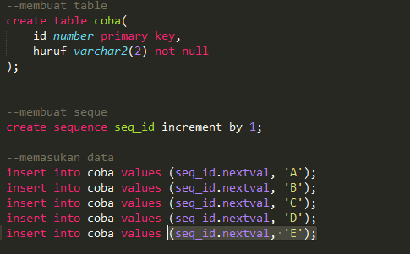
Contoh COMMIT
buat tabel buat sequence lalu insert data

Slide 13
Kita akan coba penerapan commit dan rollback sekarang, buka 2 jendela SQL Command Line kemudian login dengan user yang sama.

Slide 15
lalu masukan data yang tadi kita ketik ke salah satu command line. lalu setelah memasukan data-data di comman line pertama, select di kedua command line tsb.

Slide 16
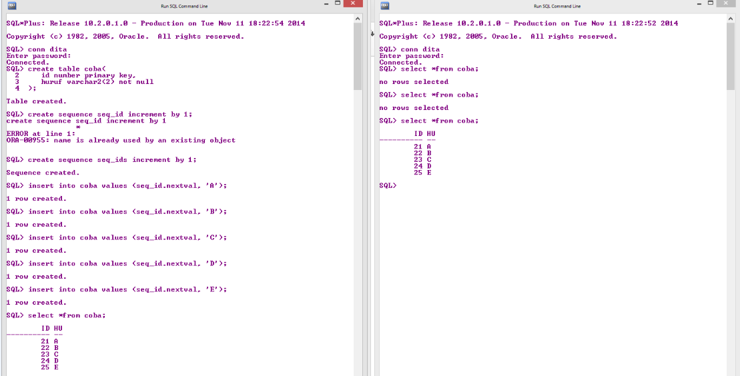

Slide 17
langkah selanjutnya insert data di command line pertama lalu select di kedua command line

Slide 18
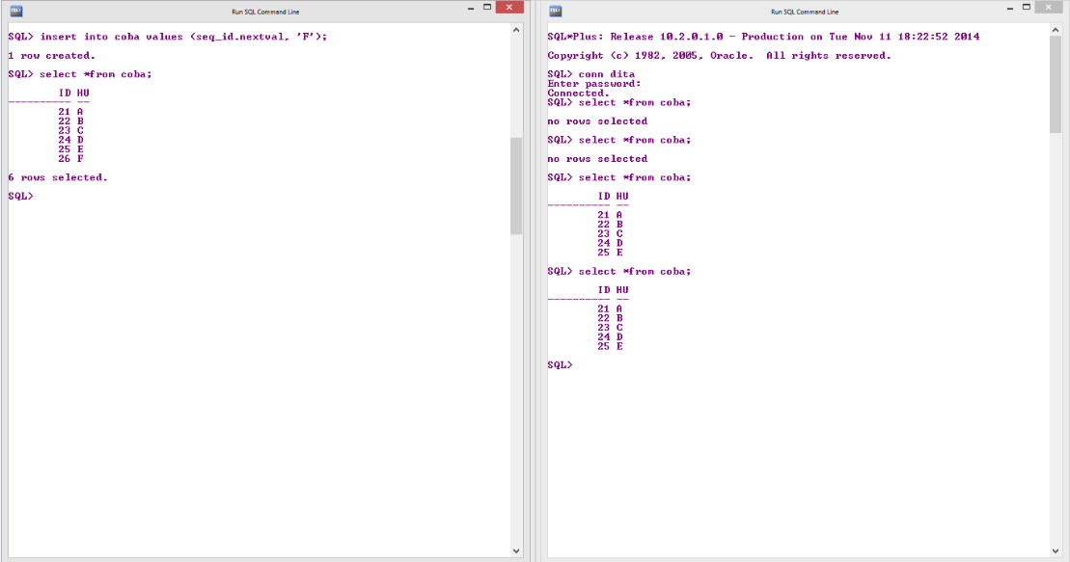
nah terlihat di command line kedua tidak muncul data insert yang terbaru. maka ketik commit di command line pertama setelah itu select kembali di command line yang kedua

Slide 19
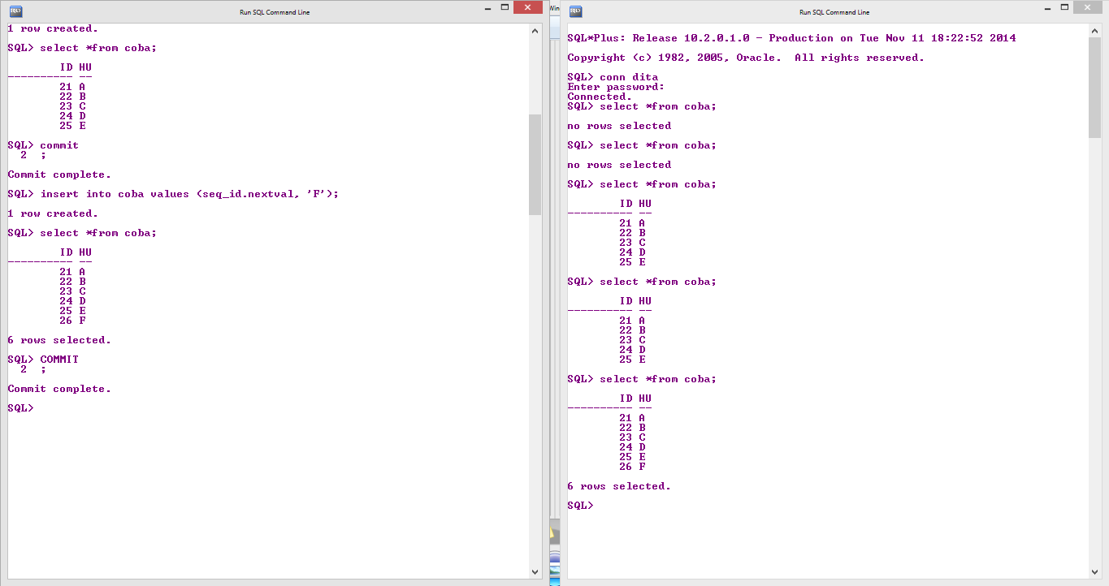

Slide 20
Save Point
Savepoint, sebuah titik dimana kita telah selesai melakukan satu atau beberapa transaksi.
Berfungsi sebagai checkpoint untuk dipanggil oleh perintah rollback. Format perintah membuat savepoint adalah
SAVEPOINT [NAMA_SAVE_POINT];

Slide 21
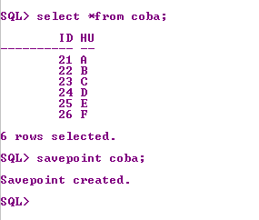
Berikut contoh membuat savepoint:

Slide 22
Rollback
Rollback, perintah untuk mengulang transaksi (biasanya karena ada kegagalan). Format penulisan perintah rollback adalah sebagi berikut:

Slide 23
ROLLBACK;
Atau
ROLLBACK TO SAVEPOINT [nama_save_point];

Slide 24
Contoh:
Setelah kita membuat savepoint, kita bisa memanggil lagi savepoint tersebut. Untuk contoh kita hapus dulu isi data lalu kita coba tampilkan sebagai berikut:

Slide 25
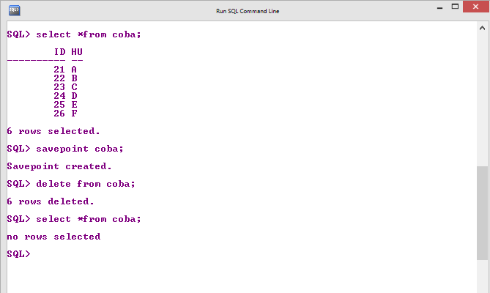

Slide 26
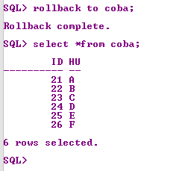
Sekarang kita rollback data ke savepoint coba dan tampilkan isi tabel coba;
Data kembali ke keadaan savepoint

Slide 27
Isolasi Transaksi
Dalam transaksi pada sistem basis data ada 3 hal yang harus dicegah:
Dirty read
Dua transaksi berjalan bersama, dan salah satu transaksi membaca hasil transaksi lainnya yang gagal
Non-repeatable read
Transaksi membaca ulang data yang telah dibaca sebelumnya karena telah diubah oleh transaksi lain yang berjalan bersamaan.
Phantom read
Transaksi membaca data yang telah hilang oleh transaksi lainnya Untuk mencegah 3 hal di atas, Oracle memiliki 2 level isolasi, yaitu:

Slide 28
1. Read Command
Transaksi hanya bisa membaca data yang telah selesai di eksekusi (commit) oleh transaksi lain.
2. Serializable (mencegah Phantom read)
Proses transaksi di-serial-kan, artinya transaksi satu akan berjalan setelah transaaksi lainnya selesai. Tetapi aplikasi yang menerapkan level isolasi ini harus bersedia mengulangi transaksi akibat kegagalan penserialan transaksi.

Slide 29
Locking Protocol
Locking berfungsi untuk menjaga integritas data. Ada 2 buah metode locking:
1. Shared Lock (S-Lock)
Transaksi hanya bisa melakukan pembacaan. (dapat dimiliki oleh beberapa transaksi dalam satu waktu.
2. Exclusive Lock (X-Lock)
Transaksi bisa melakukan perubahan dan pembacaan terhadap data. (hanya dapat dimiliki oleh satu transaksi pada satu waktu.

Slide 30
2. Penguncian Level Tabel
Berfungsi untuk mengunci suatu tabel untuk mencegah perubahan atau penghapusan tabel oleh transaksi. Format penulisan perintah penguncian tabel adalah:
LOCK TABLE [nama_tabel];
3. Penguncian Level Baris
Penguncian pada baris yang sedang digunakan oleh suatu transaksi sampai transaksi tersebut selelsai dieksekusi(commit).Penguncian ini hanya berlaku untuk operasi UPDATE dan DELETE.
4. Dealock
Keadaan dimana dua atau lebih transaksi dalam kondisi wait-state, satu sama lain menunggu lock dilepas sebelum di mulai.(Yudi wibisono).

